Slide 1


Slide 2
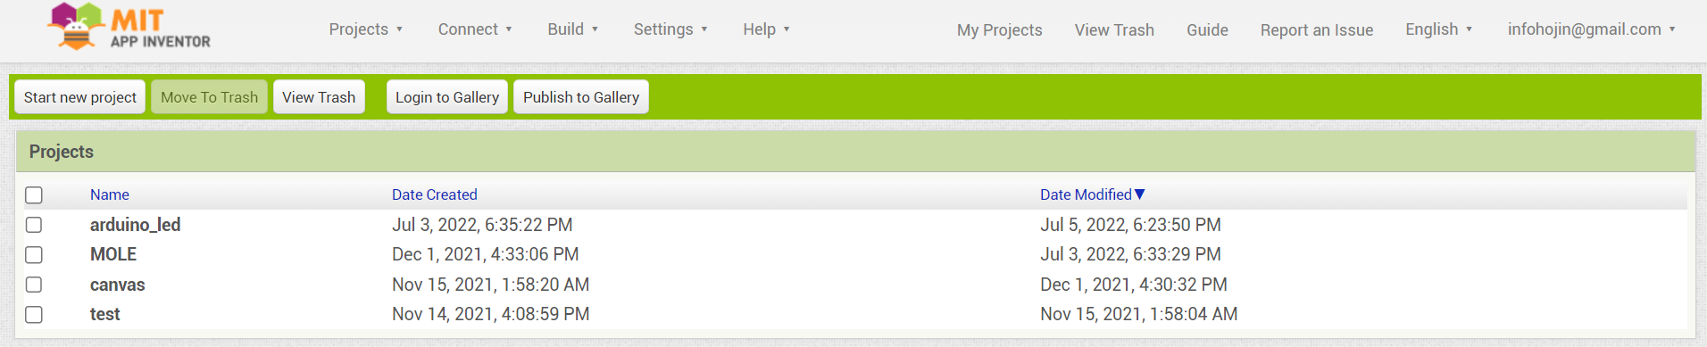
앱 인벤터 처음 화면

Slide 3
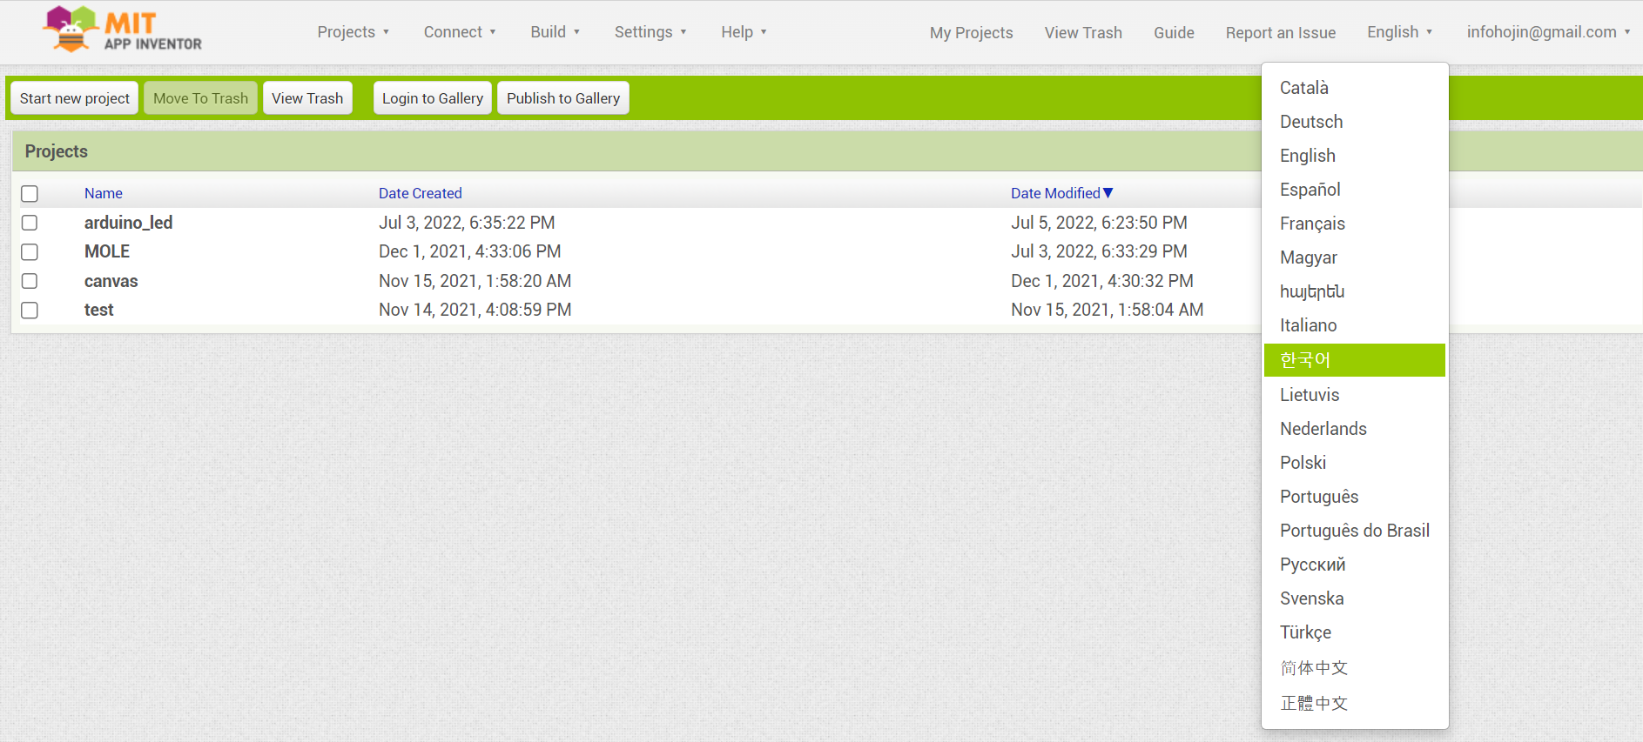
언어 설정하기

Slide 4
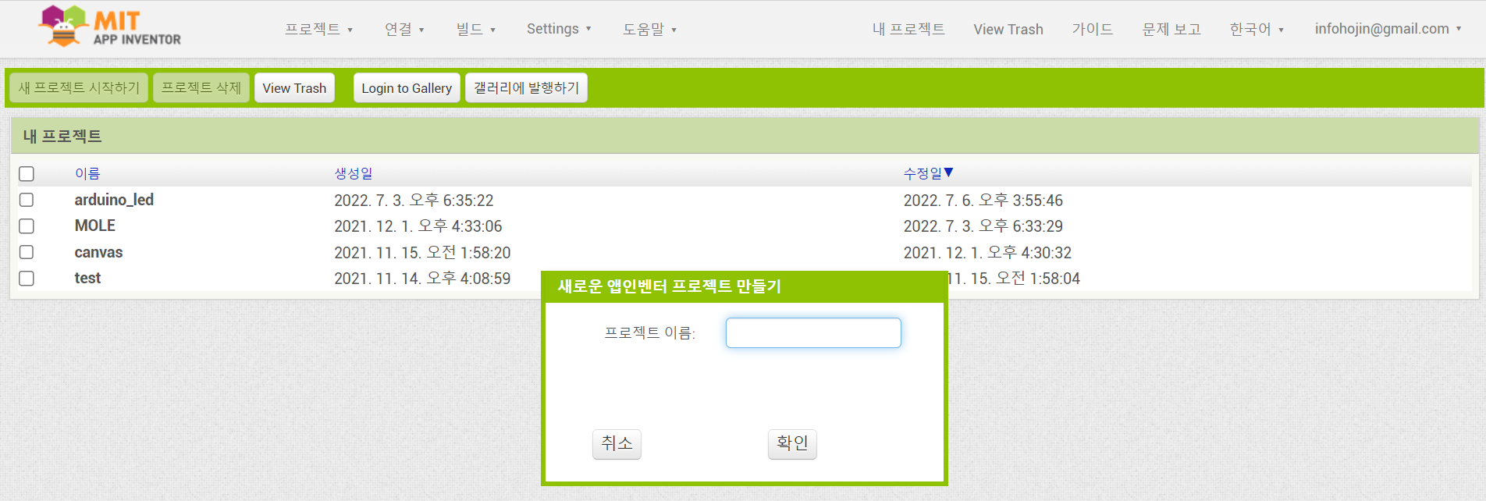
프로젝트 생성
arduino_bluetooth_led

Slide 5
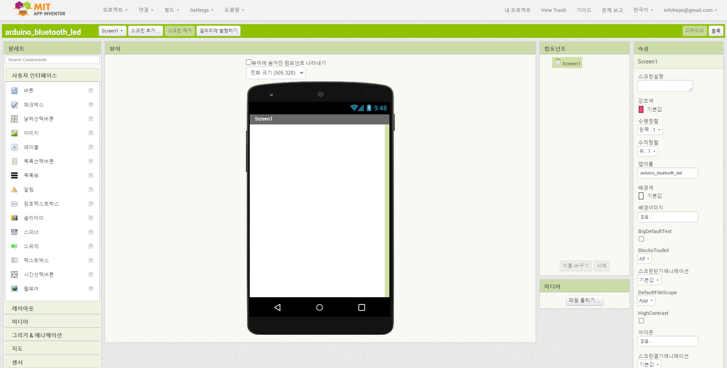

Slide 6
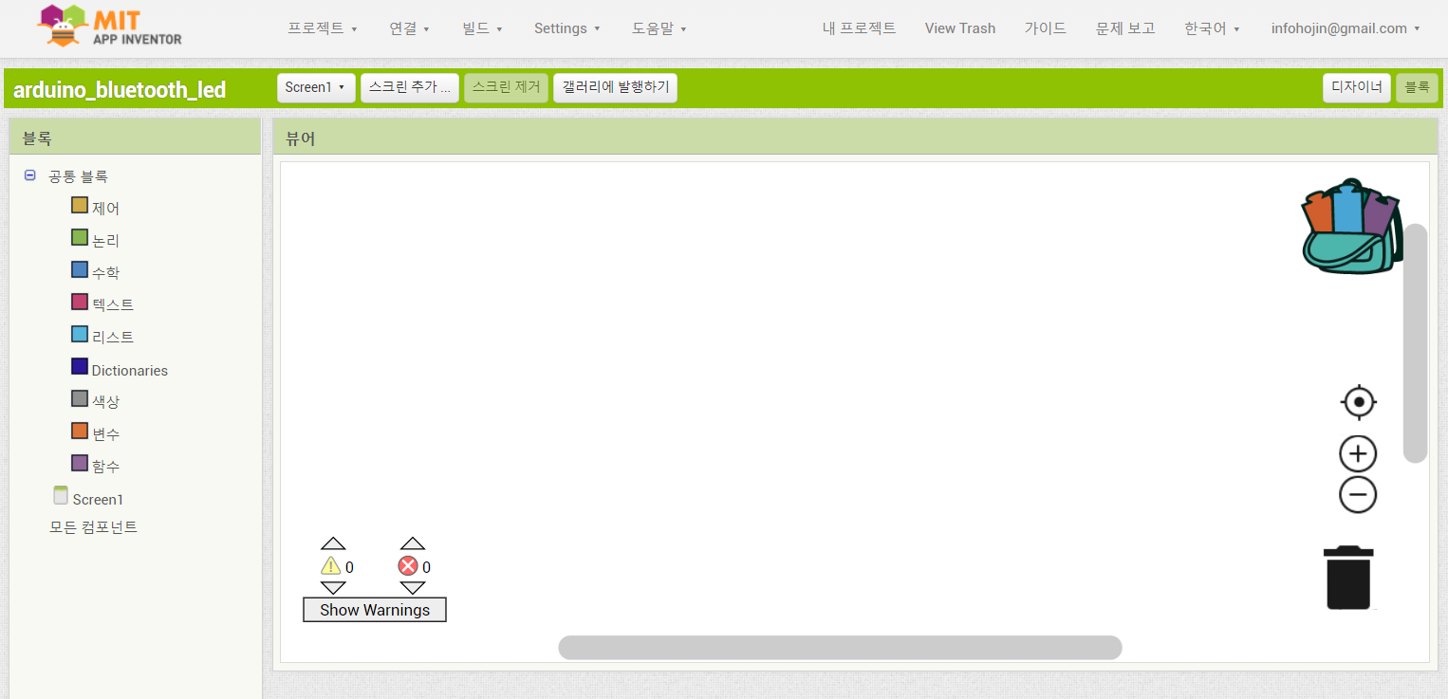
작업 화면
앱인벤터의 작업환경은 UI를 디자인 하는 부분과 코딩(블록)을 하는 2가지 영역으로 나누어져 있습니다.

